Slide 1
МДОУ «Детский сад № 41 р.п. Петровское» Правила дорожные детям знать положено !
Подготовила :
Инструктор по физкультуре
Гусева Е.Г.
2017 год

Slide 2
Дорожная азбука
Для того что бы на улицах было безопасно,надо соблюдать правила дорожного движения. Такие правила должны знать водители и пешеходы.

Slide 3
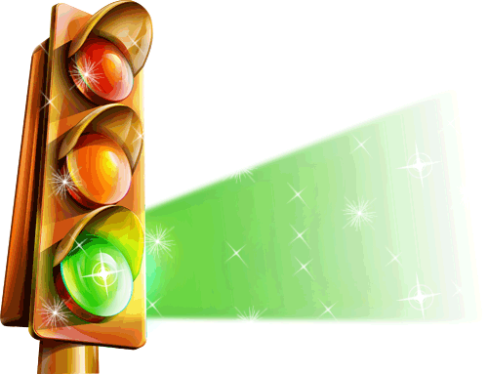
Светофоры
В каждом городе есть светофоры.
Внимательно следи за сигналами светофора, переходя перекрёстки.

Slide 4
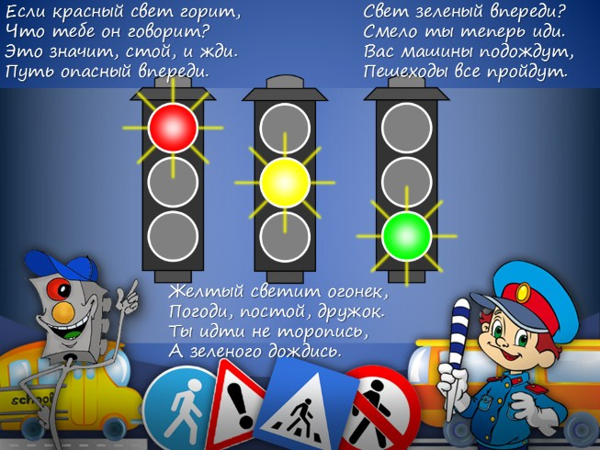
Светофоры
Красный цвет обозначает стоп - все должны остановиться.
Жёлтый означает внимание.
Вот когда загорится зеленый, тогда можно начинать движение.

Slide 5
Пешеходные переходы
Пешеходные переходы через дорогу обозначены разметкой на проезжей части и дорожными знаками.
Переходить улицу необходимо только по пешеходным переходам

Slide 7
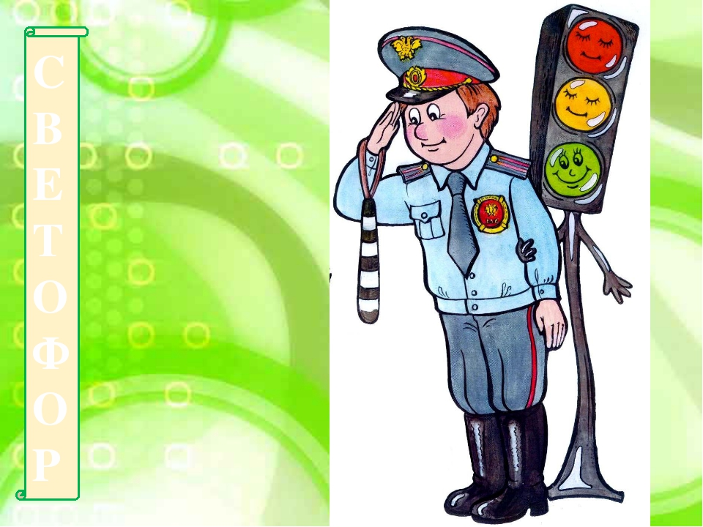

Slide 8
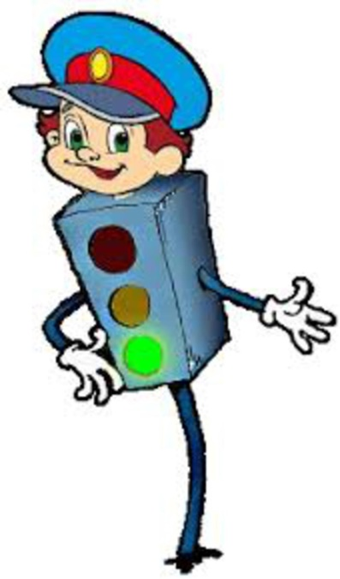
Перекрёстки
Пешеходы на перекрёстках должны быть особенно внимательными.
Перекрёстки бывают: регулируемыми и нерегулируемыми.

Slide 9
На улице
Идите только по тротуару или обочине. По проезжей части едет транспорт.
Идите шагом по правой стороне тротуара.
По обочине нужно идти по левой стороне навстречу транспорту.

Slide 11
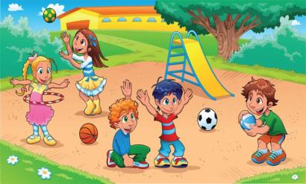
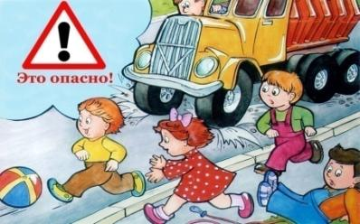
Где можно и где нельзя играть?
Играть можно в парках, скверах, на стадионах, во дворах.
Нельзя играть на проезжей части

